Slide 1

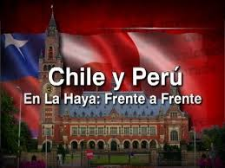

“EL FALLO DE LA HAYA EN EL CONFLICTO DE PERÚ Y CHILE Y SU INFLUENCIA EN LA REGIÓN”.

Slide 2
      SUMARIO
1
EL PROBLEMA
2
OBJETIVOS
3
JUSTIFICACIÓN
4
METODOLOGÍA

Slide 3
“EL FALLO DE LA HAYA EN EL CONFLICTO DE PERÚ Y CHILE Y SU INFLUENCIA EN LA REGIÓN”.
1
EL PROBLEMA

Slide 4
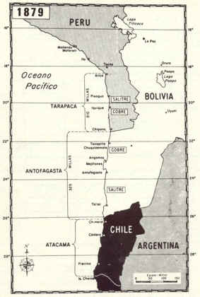
EL PROBLEMA
Entre los años 1879 a 1883 se desarrolló la Guerra del Pacífico, que concluye con el Tratado de Ancón 1983, según el cual Perú cede a Chile la provincia costera de Tarapacá, además Chile gana la posesión de las provincias de Tacna y Arica por un período de 10 años, luego del cual un plebiscito determinaría la soberanía sobre esas provincias. Bolivia perdió toda su costa a manos de Chile.

Slide 5
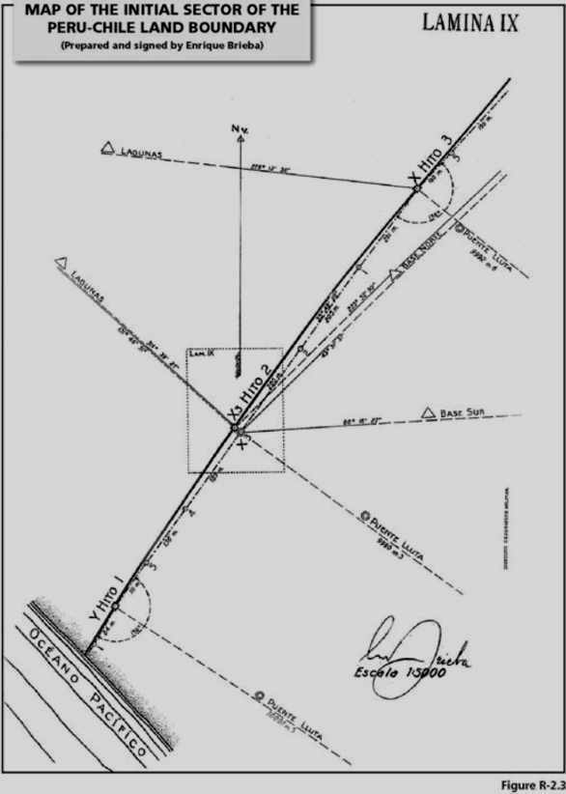
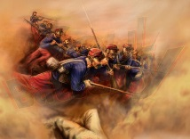
EL PROBLEMA
SANTIAGO:
Regulaciones para las operaciones de pesca en el Pacífico Sur
Declaración conjunta relacionada con problemas de pesca
La Declaración de Santiago
Acuerdo relacionado con la conformación de la Comisión permanente Pacífico Sur (CPPS)
QUITO:
La declaración de 1952 y el convenio de 1954.
Sistema de funcionamiento CPPS.
Declaraciones unilaterales
200 millas náuticas
LIMA:
Convenio complementario sobre la declaración de soberanía sobre las 200 MN.
Convenio sobre el sistema de sanciones
Acuerdo sobre medidas de supervisión y control en las zonas marítimas
Convenio para garantizar los permisos de explotación de los recursos
Convenio para que anualmente se realice la reunión de la CPPS
Acuerdo relacionado con Zona Especial Fronteriza Marítima.
Acta final de la demarcación de la frontera terrestre
Tratado de Lima
Tratado de Ancón
1883
1929
1930
1947
1952
1954
1967

Slide 6
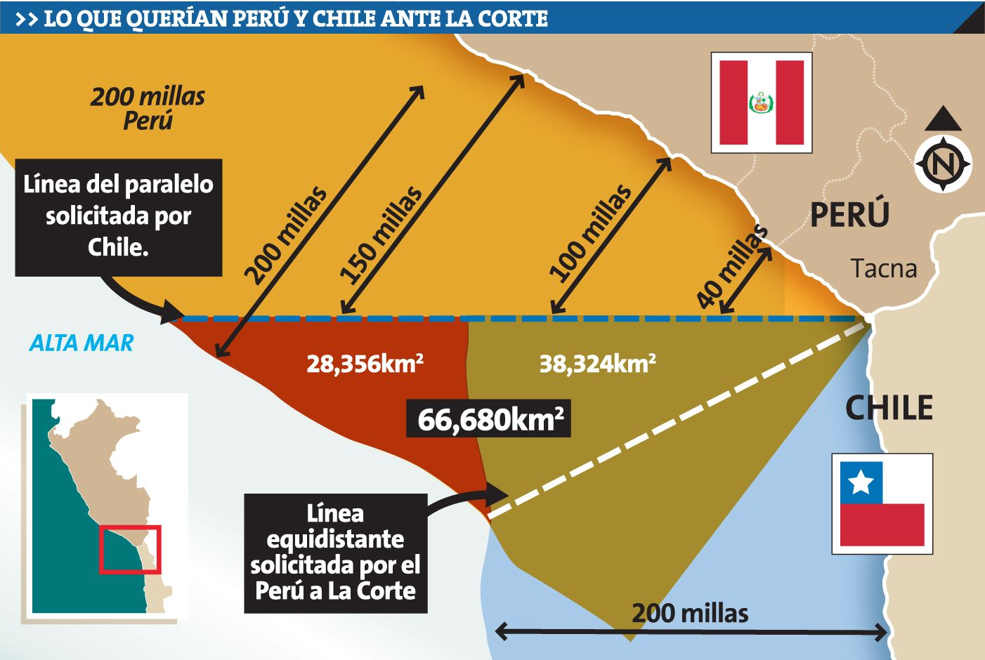
EL PROBLEMA
POSICIÓN PERUANA
POSICIÓN CHILENA
La frontera marítima no había sido definida, y que los tratados con Chile constituían sólo acuerdos pesqueros, solicita CIJ límite marítimo «línea equidistante», el Punto de Inicio de la Frontera Marítima PUNTO LA CONCORDIA según tratado 1929.
Declaración de Santiago de 1952 ya establecía al paralelo como límite marítimo con el Perú, esos derechos sobre las respectivas zonas marítimas están delimitados por una frontera que sigue el paralelo de latitud que pasa por el hito de la frontera terrestre entre Chile y Perú que se encuentra más próximo al mar y que es conocido como Hito Nº 1, según el Acta de demarcación de frontera de 1930.

Slide 7
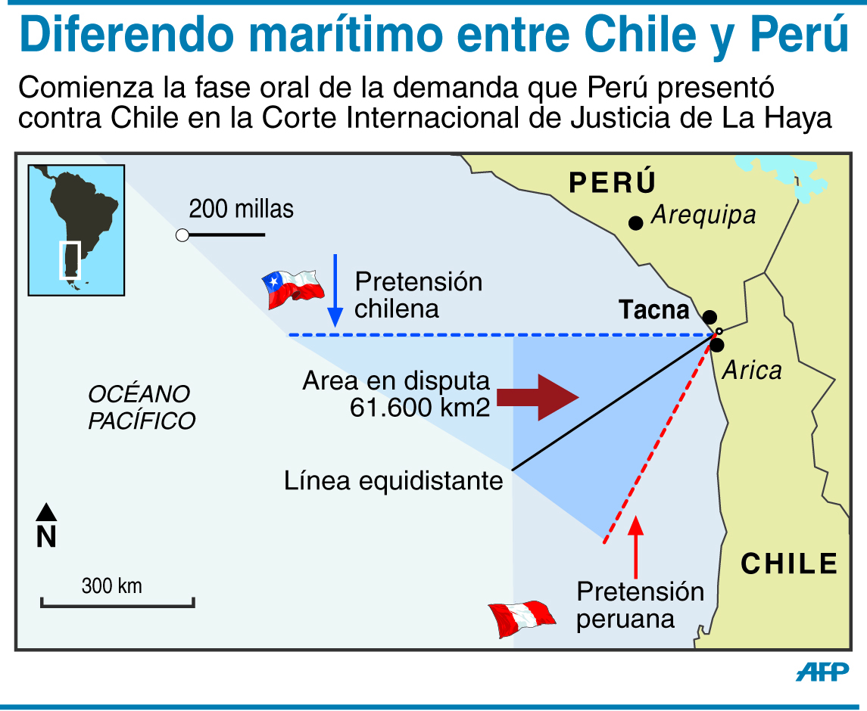
EL PROBLEMA
El Perú presenta la demanda ante la CIJ, a fin de delimitar el mar territorial.
La CIJ, emite su sentencia delimitando el mar territorial.
2008
2009
2010
2011
2012
2013
2014

Slide 8
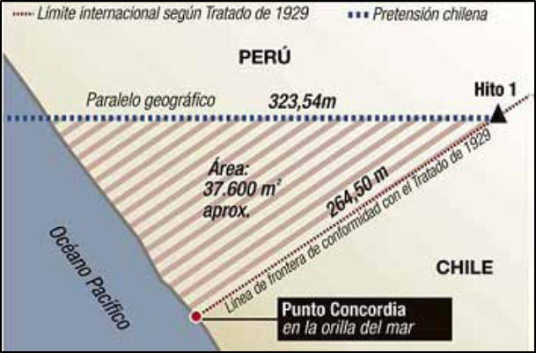
EL PROBLEMA
En la actualidad a pesar que los dos Estados han realizado diferentes comisiones mixtas, y han establecido las coordenadas para aplicar el fallo de la Corte, se evidencia en declaraciones de los representantes de los dos países, que existen discrepancias sobre la delimitación terrestre en el inicio de la frontera marítima, lo que ha ocasionado que los Estados definan estrategias para preservar como territorio soberano el “triángulo terrestre”.
PIFM

Slide 9
“EL FALLO DE LA HAYA EN EL CONFLICTO DE PERÚ Y CHILE Y SU INFLUENCIA EN LA REGIÓN”.
2
OBJETIVOS

Slide 10
OBJETIVOS
1.3.1 Objetivo General
Analizar en el ámbito de la Defensa, el fallo de la Corte Internacional de Justicia (CIJ), con respecto al conflicto de límites marítimos entre Perú y Chile y la influencia en los países de Sudamérica.
1.3.2 Objetivos Específicos
Determinar la visión de la Corte Internacional de Justicia como parte de la estructura de las Naciones Unidas y su relación con los países Latinoamericanos.
Analizar el fallo de la CIJ con respecto a los límites marítimos Chile y Perú, y como afecta los intereses de los dos países.
Identificar las consecuencias del fallo de la CIJ y su influencia en las políticas de defensa de los países con problemas limítrofes en Suramérica.
Construir el escenario con respecto a la influencia de las resoluciones de la CIJ en el sector defensa en los países de la región para el 2020.

Slide 11
“EL FALLO DE LA HAYA EN EL CONFLICTO DE PERÚ Y CHILE Y SU INFLUENCIA EN LA REGIÓN”.
3
JUSTIFICACIÓN

Slide 12
JUSTIFICACIÓN
El Estado peruano utiliza el derecho internacional como una estrategia para lograr los objetivos de Estado.
Aspectos de interés nacional pendientes (Tratado de Itamaratí), que pueden constituirse en factores que pueden afectar las relaciones internacionales
El escenario prospectivo de la Región, evidencia que los países con problemas territoriales definirán estrategias que incidirán en las políticas de defensa, afectando las relaciones entre los países sudamericanos.

Slide 13
“EL FALLO DE LA HAYA EN EL CONFLICTO DE PERÚ Y CHILE Y SU INFLUENCIA EN LA REGIÓN”.
4
METODOLOGÍA

Slide 14

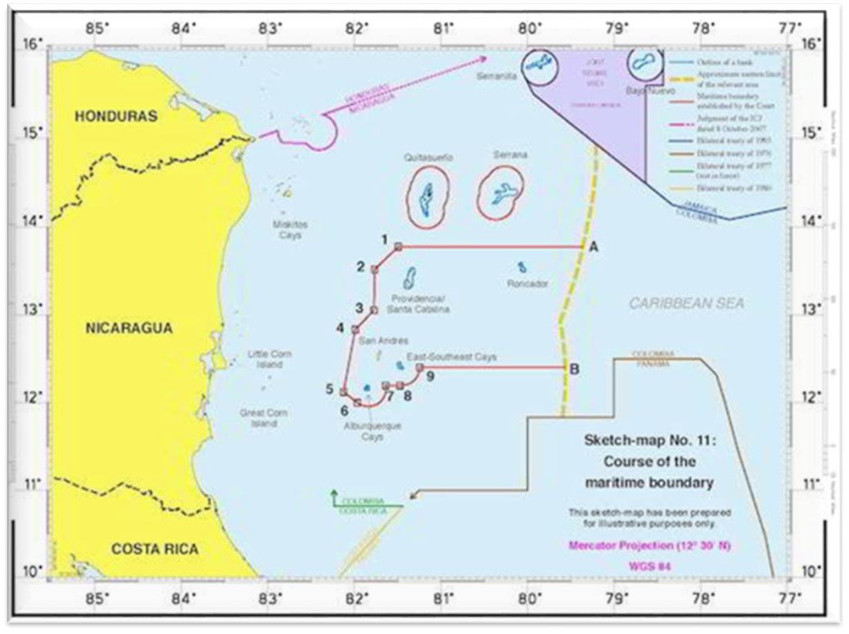
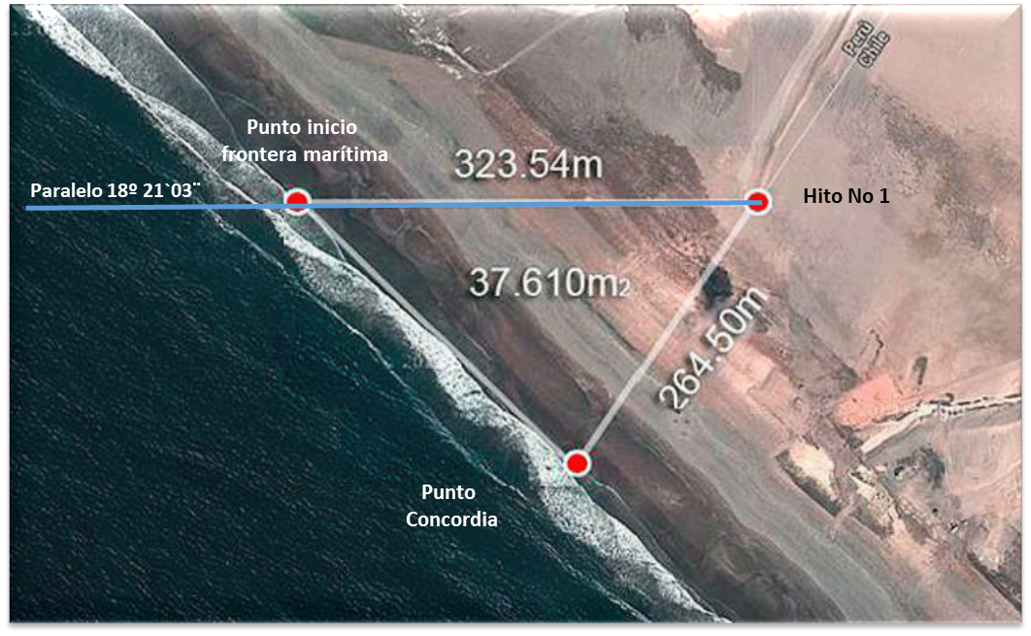
METODOLOGÍA
Investigación documental, sobre la base de búsqueda y recolección de datos bibliográficos, informes, información relacionada al tema, para posteriormente explorar, describir, comprender y discutir en grupos focales toda la información recopilada.
Mediante el diseño no experimental de carácter transversal y descriptivo, mediante el método de investigación Dialéctico, se analizó los hechos históricos de la delimitación de límites entre los países de la región, identificando las posiciones de cada país y las reacciones con los diferentes fallos de la CIJ.
Finalmente se formuló un escenario tendencial de la incidencia en los países de la Región de la resolución de la Corte al 2020.

Slide 15
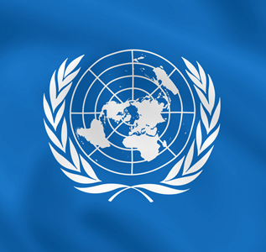
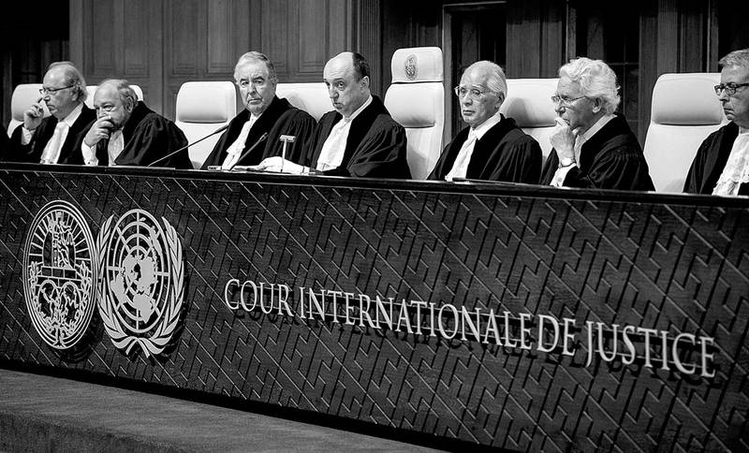
METODOLOGÍA
Corte Internacional de Justicia:
Competencia contenciosa: el arreglo conforme al Derecho Internacional de controversias que le sean sometidas por los Estados.
Competencia Consultiva: Emisión de dictámenes sobre cuestiones jurídicas que le sometan los órganos u organismos de las Naciones Unidas que tengan autorización para hacerlo
Objetivo:“…lograr por medios pacíficos, y de conformidad con los principios de la justicia y del derecho internacional, el ajuste o arreglo de controversias o situaciones internacionales susceptibles de conducir a quebrantamientos de la paz”

Slide 16
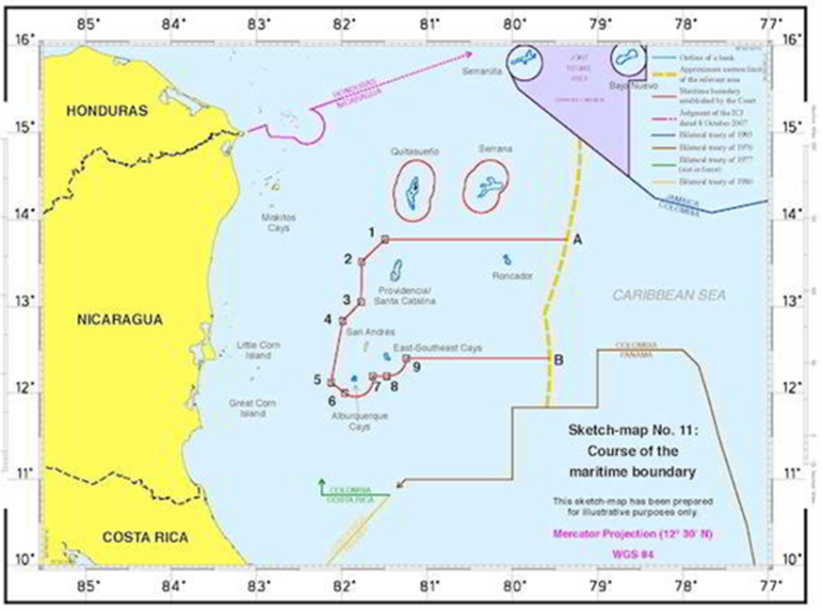
METODOLOGÍA
Corte Internacional Justicia
19, noviembre del 2012
Colombia:
Tesis de inaplicabilidad.
28 Nov 2012, denuncia Pacto de Bogotá.
Formula la tesis, “tratados internacionales, reformula frontera”.
Nicaragua:
26, noviembre 2013, demanda a Colombia, “violación derechos soberanos…”.

Slide 17
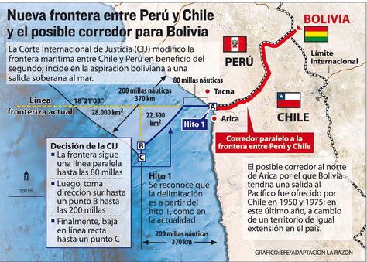
METODOLOGÍA
Bolivia:
24 de abril del 2013, presenta demanda contra Chile para exigir una salida soberana al Océano Pacífico.
15 de abril del 2014, entrega memoria argumentando la demanda contra Chile.
07 de noviembre del 2014, presento a la CIJ., las respuestas a las objeciones de Chile.
Corte Internacional Justicia,
El 02 mayo del 2013, acepta la demanda presentada por Bolivia y notifica la demanda a Chile.
Durante el 2015, la Corte cumplirá el proceso oral y definirá su competencia o no.
Chile:
15 de Julio del 2014, presenta objeciones impugnando la competencia de la Corte.

Slide 18
METODOLOGÍA
Decisión CIJ. 27-ENE-2014

Slide 19
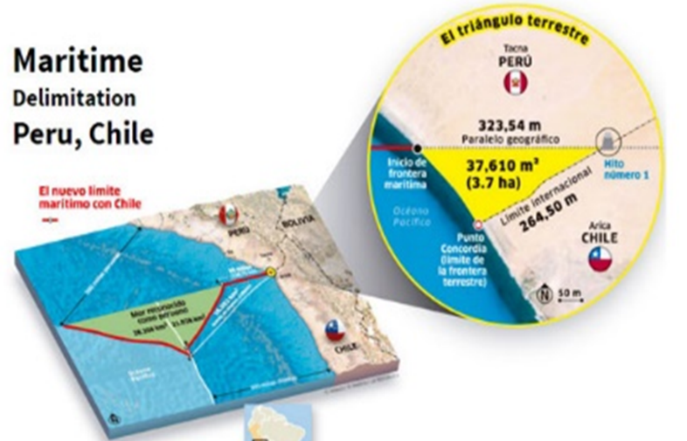
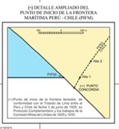
METODOLOGÍA
Decisión CIJ.
27 Ollanta Humala, reiteró Triángulo Terrestre es peruano, las reacciones del Parlamento Chileno expresaron de “majadero” al presidente rechazando su posición con respecto al PIFT.
24
Perú formula mapa
Perú legislación líneas de base, incluyó Punto Concordia como PIFT
Decreto: “Carta de Límite Exterior del dominio marítimo del Perú”
FALLO DE LA CIJ
Comisión Mixta 2+2
25 Acta fijan Coord
ENE
2014
FEB
2014
MAR
2014
ABR
2014
MAY
2014
JUN
2014
JUL
2014
AGO
2014
SEP
2014
OCT
2014

Slide 20
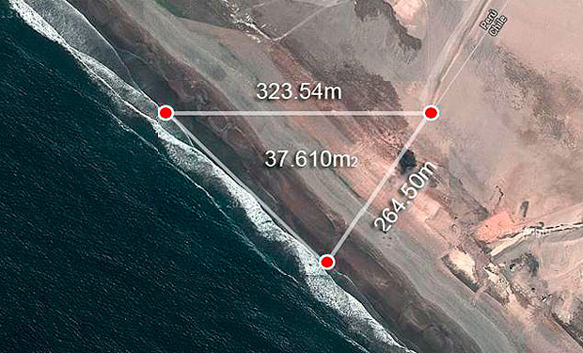
METODOLOGÍA
Decisión CIJ. Chile y Perú
PERÚ
Punto inicio
frontera marítima
Paralelo 18º 21`03¨
Hito No 1
Punto
Concordia
CHILE
Existe una interpretación diferente con respecto al punto de inicio de la frontera marítima y el inicio de la frontera terrestre, evidenciándose, discrepancias en la demarcación de la frontera, lo que ha ocasionado acciones por parte de los Estados que han afectado las relaciones entre los mismos.

Slide 21
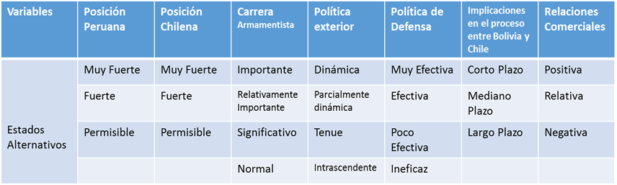
METODOLOGÍA
Escenario Prospectivo: Field Anomaly Relaxation (FAR)

Slide 22
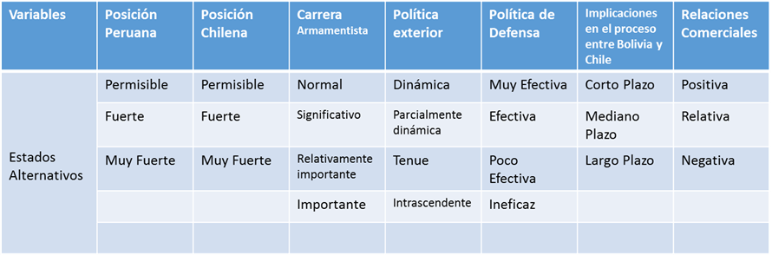
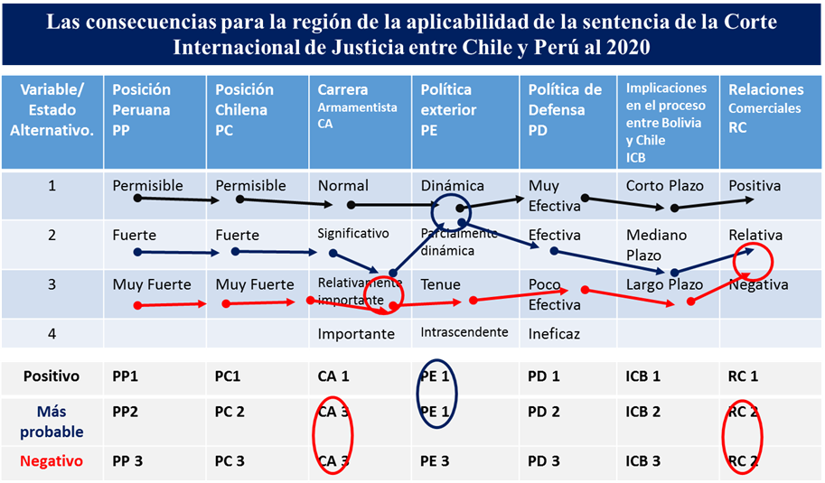
METODOLOGÍA
Escenario Prospectivo: Field Anomaly Relaxation (FAR)

Slide 23
METODOLOGÍA
Escenario Prospectivo: Field Anomaly Relaxation (FAR)

Slide 24
METODOLOGÍA
Escenario Prospectivo: Field Anomaly Relaxation (FAR)
Sudamérica, una región en creciente tensión.
El próximo quinquenio será un período difícil para América Latina, ya que la posición tanto de Chile como de Perú en la aplicación de la sentencia de la Corte Internacional de Justicia, se mantienen sobre la bases del Tratado de Límites firmado en 1929 y sus documentos relacionados de 1930, sin definir un acuerdo que concrete la solución al diferendo territorial (triangulo terrestre), evidenciando que las partes consideran el “triangulo terrestre” como un Objetivo Nacional a defender, siendo agravada esta situación, con la posición que la Corte Internacional de Justicia debe definir hasta el 2020, en cuanto a su competencia o no, para continuar con el proceso de la demanda presentada por Bolivia para alcanzar una salida soberana en el Océano Pacífico, causando una relación turbia entre los tres países sudamericanos, situación que podría verse agravada, ya que los países se pronunciaron hacia el desarrollo de una carrera armamentista relativamente importante, orientando los gastos militares hacia adquisiciones que permitan repotenciar y mejorar las capacidades estratégicas, especialmente de movilidad, potencia de combate y poder aéreo, sumando, una dinámica política exterior por parte de cada país que han logrado impulsar alianzas estratégicas, por una parte Chile con los países que tradicionalmente como Brasil; Perú con Bolivia y Argentina; y Bolivia con Perú y los países con tendencia bolivariana (Ecuador, Venezuela, Argentina y Nicaragua), donde se conjugan intereses de índole ideológico-político, militares y económicos, con el afán de promover un desenlace favorable en la defensa de la tesis de cada país, sobre la base, de una política de gobierno en el sector Defensa para la administración de sus Fuerzas Armadas que le permita el cumplimiento con los Objetivos Nacionales, especialmente, la protección de la Soberanía Nacional e Integridad Territorial, generando con estas posiciones, un estancamiento en las relaciones bilaterales en el ámbito económico, político y social, entre los tres países y consecuentemente para la región, ya que esta diversidad de intereses pondrían en riesgo el desarrollo del bloque que se aspira integrar bajo los lineamientos de la UNASUR, limitando la integración regional.

Slide 25
CONCLUSIONES
La aplicación de la sentencia de la Corte Internacional de Justicia que delimitó los límites marítimos entre Perú y Chile, el 27 de enero del 2014, tiene una visión de madurez y confianza entre los dos países, sin embargo, la interpretación del proceso de demarcación de la frontera terrestre según el acta de 1930, y como la Corte determinó el Punto de Inicio de la Frontera Marítima, concibió una disputa territorial en la frontera terrestre, que han minado las relaciones entre los dos países en el ámbito diplomático, social, económico y militar.
Es evidente que la política exterior del Perú, es muy hábil y agresiva, ya que no ha respetado los acuerdos prescritos con sus similares chilenos en cuanto a los pronunciamientos del proceso de aplicación de la sentencia de la CIJ., y ha tomado la iniciativa con la declaración del nuevo mapa que define los límites marítimos considerando el “triangulo terrestre” como suelo peruano, ocasionando, se presenten crisis de índole diplomático que ha causado el rechazo de la sociedad chilena y sus autoridades.

Slide 26
CONCLUSIONES
Las autoridades gubernamentales de Chile, consideraran que sobre la base del derecho internacional, las diferencias territoriales planteadas pueden tener soluciones viables, revisando el procedimiento utilizado en la demarcación de la frontera terrestre, sin embargo, una posible negociación por parte del presidente de los EEUU., puede ser crucial para los intereses peruanos y chilenos.
La creciente inversión militar por parte de Perú, Chile y en menor proporción Bolivia, marca una posible carrera armamentista entre los tres países, con el objetivo de mantener unas Fuerzas Armadas con capacidad disuasiva, que le permita en un momento determinado emplear su poder militar para defender la Integridad Territorial y la Soberanía Nacional.

Slide 27
CONCLUSIONES
La frontera terrestre entre Perú, Chile y Bolivia puede ser considerada como “tensa”, donde acciones de índole diplomático, militar, social o económico puede ser causal de eventuales incidentes fronterizos que pueden generar acciones militares localizadas que atenten a la seguridad regional.
La futura posición de la Corte Internacional de Justicia con respecto a considerar si es competente o no con el proceso contencioso entre Chile y Bolivia, marcará las relaciones bilaterales entre los países, donde por el contexto ideológico Ecuador se allanaría su posición a favor de Bolivia, limitando las relaciones en los diferentes ámbitos con Chile.

Slide 28
CONCLUSIONES
Si bien el Ecuador, tiene demarcadas sus fronteras terrestres y marítimas con el Perú, es importante considerar que todavía existen acuerdos pendientes que se encuentran en proceso de implementación (Sarameriza y Pijuayal), sin embargo, la sociedad peruana del Departamento de Loreto, consideran como una “traición a la Patria” la culminación de dichos acuerdos, por lo que las autoridades gubernamentales dilatarían su tratamiento hasta considerar la inejecutabilidad de los mismos y de esta manera favorecer a los sectores interesados peruanos.
Los bloques regionales especialmente la Unasur, a través del Consejo Sudamericano de Defensa, debe establecer políticas que limiten el incremento de las tensiones entre los países involucrados (Perú, Chile y Bolivia), para evitar que cada país vulnere los intereses y objetivos de Estado de sus pares, y promueva el diálogo como un mecanismo efectivo que límite las acciones coercitivas que pueden provocar en un desenlace que afecte a la Seguridad Regional.

Slide 29
RECOMENDACIONES
La diplomacia ecuatoriana, debe fortalecer sus estrategias en las relaciones internacionales con todos los países de la región, para impulsar la necesidad de implementar los acuerdos pendientes del tratado de Itamaraty, con la finalidad de salvaguardar los intereses del Ecuador y promover una cultura del respeto al derecho internacional como un mecanismo de solución pacífica entre los países sudamericanos.
La política ecuatoriana debe fomentar el respeto al derecho internacional dejando a un lado las tendencias ideológicas, para no involucrarse en un conflicto de intereses entre Bolivia y Chile, que puede afectar las relaciones comerciales, culturales, sociales y militares con los dos países.

Slide 30
“FIN DE LA PRESENTACIÓN”.

